Slide 1
ASL OL : 45
A&E NORTE UC: 50
ADN KA: 5
ABI: 3
TOTAL PERSONAS: 103
TOTAL COBERTURA : 88%

Slide 41
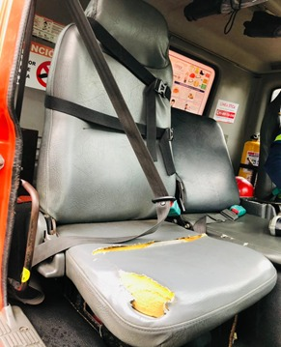
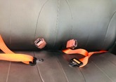

Slide 42
